Slide 1

Стратегия
От фермата до трапезата
Преминаване към по-здравословна и устойчива продоволствена система
Европейски Зелен Пакт

Slide 2





справедлива, здравословна и екологична
продоволствена сигурност, хранене и обществено здраве, при гарантиран достъп до достатъчно, безопасна, питателна, устойчива храна
смекчаване на изменението на климата и адаптиране към неговото въздействие
неутрално или положително въздействие върху околната среда
по-справедлива икономическа възвращаемост, насърчаване конкурентоспособността на сектора и справедливата търговия
Обръщане на процеса на загуба на биологично разнообразие
Продоволствената система на ЕС - Глобален стандарт за устойчивост

Slide 3
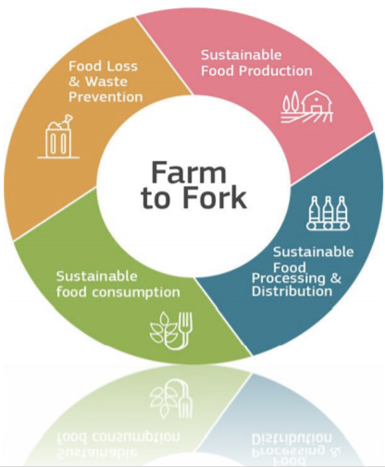
F2F - Комуникация на Комисията, публикувана на 20 май 2020, заедно със Стратегията на ЕС за биологично разнообразие
Дългосрочен проект
Стратегия + конкретни действия (вкл. срокове)
Рамка за законодателни и незаконодателни инициативи “за създаване на по-ефективни, климатично интелигентни системи, които осигуряват здравословна храна”
Придружена от:
• REFIT Пътна карта за законодателството за хуманно отношение към животните
• Доклад по прилагането на Директивата за устойчиво използване на пестициди
• Доклад за FOP хранително етикетиране
• REFIT Доклад за пестицидите
• Работен документ на Комисията за REFIT оценка на NHCR
• Работен документ на Комисията за връзката между реформата на ОСП и Зеления Пакт

Slide 4



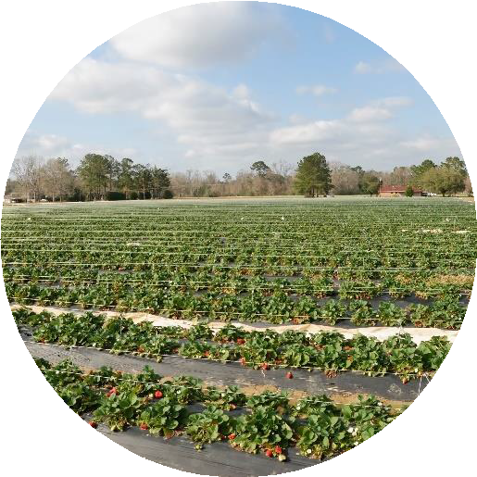
2030 Цели за устойчиво производство на храни
Намаляване с 50% употребата и риска от химични пестициди и с 50% на по-опасните пестициди
Намаляване загубите на хранителни вещества с поне 50% без влошаване плодородието на почвата; намаляване употребата на торове с поне 20 %
Намаляване на продажбите на антимикробни средства за селскостопански животни и аквакултури с 50%
Поне 25% от общата в ЕС земеделска земя за биологично земеделие и значително увеличение на биологичните аквакултури

Slide 5

Стратегия Oт фермата до трапезата: общи цели
отпечатък върху климата
глобален преход
нови възможности
гъвкавост
Намаляване на отпечатъка на продоволствената система върху климата и околната среда
Насърчаване на
глобалния преход
към конкурентна устойчивост от фермата до трапезата
Оползотворяване на
нови възможности
Създаване на надеждна и гъвкава продоволствена система

Slide 6

Конкретни действия: всеобхватни
Предложение за законодателна рамка – уредба за устойчива продоволствена система (2023)
изчерпателен набор от общи принципи и изисквания за устойчивост на продоволствените системи и на храните;
основа за осигуряване на съгласуваност на политиките на ниво ЕС и на национално равнище; устойчивостта – във фокуса на свързаните с храни политики;
разпоредби относно управлението, колективното участие на заинтересованите страни
Разработване на план за действие при извънредни ситуации за осигуряване на доставките на храни и продоволствената сигурност
(Q4 2021)

Slide 7








Действия за осигуряване устойчиво производство на храни (1)
Приемане на препоръки към всяка ДЧ адресиращи деветте конкретни цели на ОСП, преди официалното представяне на проектите на Стратегически Планове по ОСП (2020)
Ревизия на Директивата за Устойчиво използване на пестициди и подобряване интегрираното управление на вредители (2022)
Ревизия на регулациите за улесняване пускането на пазара на ПРЗ съдържащи биологично активни вещества (2021)
План за действие за сектор биологично производство 2021-2026 да стимулира предлагането и търсенето на биологични продукти (2020)
План за действие за интегрирано управление на хранителни вещества за намаляване замърсяването от торове (2021)

Slide 8
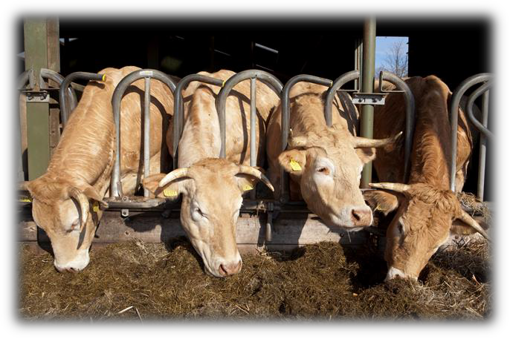
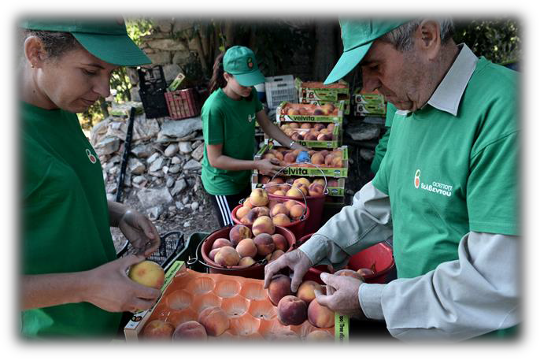
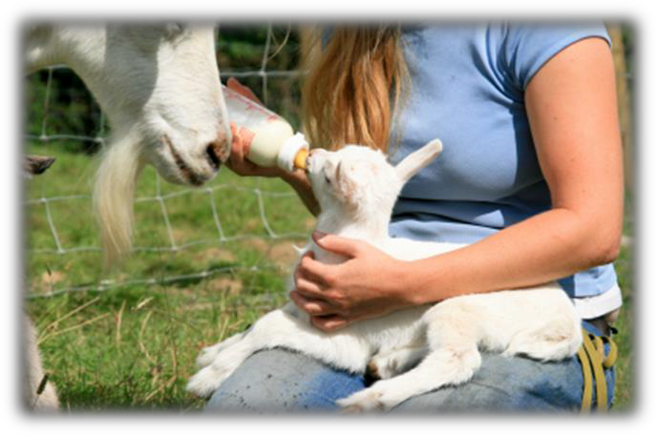
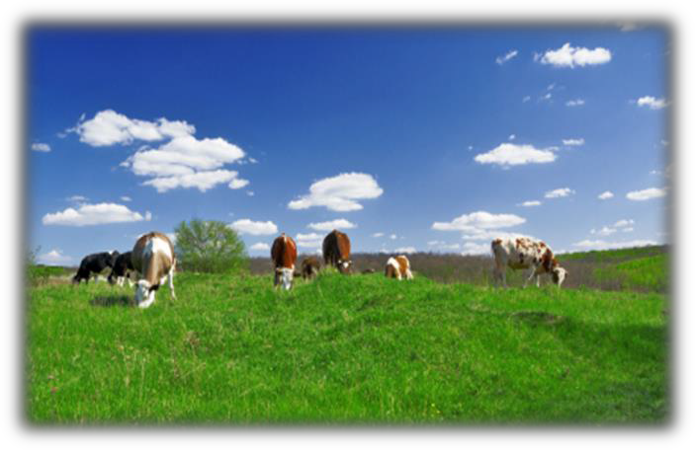
Действия за осигуряване устойчиво производство на храни (2)
Законодателна инициатива за активизиране сътрудничеството на първичните производители (подкрепа за позицията им във веригата) (2021- 22)
Ревизия на законодателството за хуманно отношение към животните, вкл. при транспортиране и клане (2023)
Изясняване обхвата на правилата на конкуренция при колективни действия за устойчивост (2022)
Ревизия на Регламента за добавките във фуражи за намаляване екологичния отпечатък от животновъдството (2021)
CO₂
CH₄
Предложение за Мрежа за данни за устойчивостта на стопанствата (данни и съвети за устойчиви практики) (2022)
€
€

Slide 9
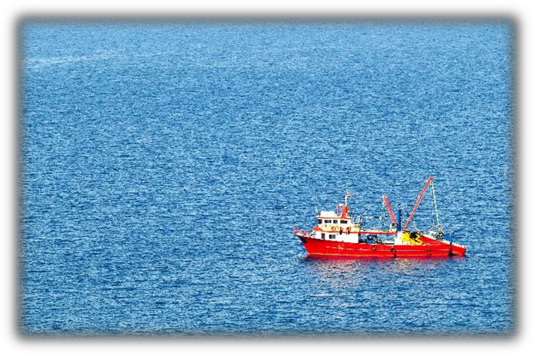


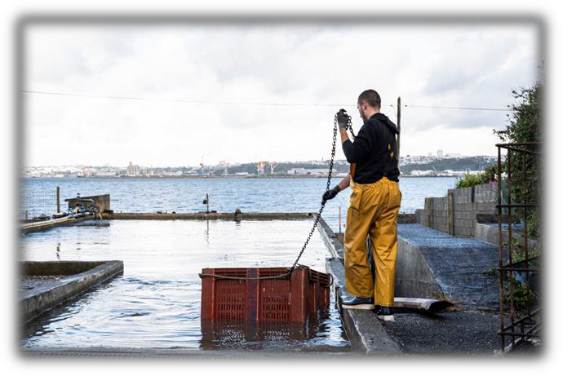
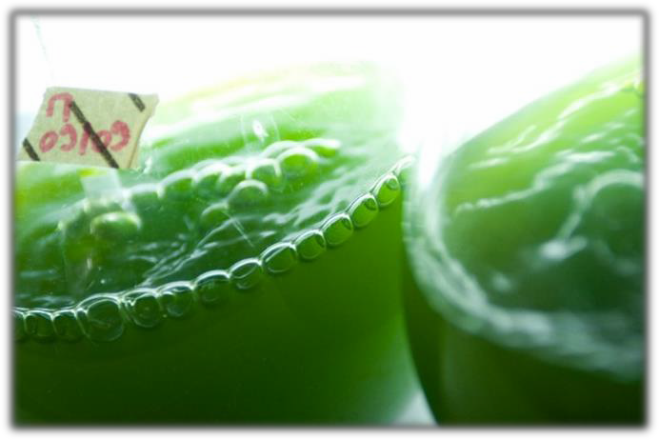
Действия за устойчиво рибарство и аквакултури
Постигане на устойчиви нива на рибни запаси чрез ОПОР; укрепване управлението на рибарството в Средиземноморието
Следващият Фонд за морско дело и рибарство – 1 млрд. EUR за устойчиво отглеждане на морски храни
Приемане на Ръководство на ЕС за аквакултура: национални планове за развитие
Засилване борбата с измамите чрез подобрена система за проследяване
Приемане на Стратегия на ЕС за водораслите

Slide 10

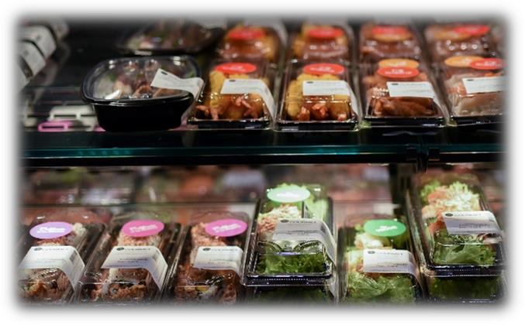

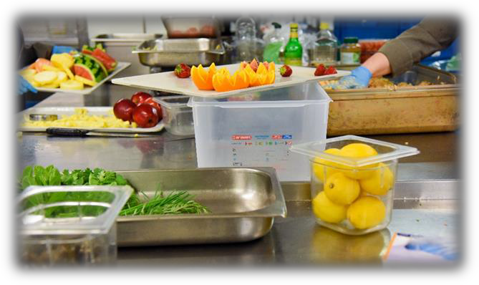

Действия за стимулиране устойчиви практики при преработката на храни, търговията на едро и дребно, хотелиерството и услуги
Инициатива за подобряване рамката за корпоративно управление (интегриране на устойчивостта в корпоративните стратегии) (2021)
Разработване на кодекс на ЕС и рамка за наблюдение за отговорно бизнес и маркетингово поведение във веригата за доставки на храни (2021)
Насърчаване реформулирането на преработените храни, вкл. определяне на максимални нива за някои хранителни вещества (2021)
Определяне на хранителни профили за ограничаване популяризирането на храни богати ма сол, захари, мазнини (2022)
Ревизия на законодателството за Материали в контакт с храни (безопасност, екологичен отпечатък) (2022)
Ревизия на пазарните стандарти на ЕС за селскостопански продукти и такива от риболов и аквакултури (гарантира навлизането и предлагането на устойчиви продукти (2021-22)
Засилване координацията за справяне с измамите с храни (2021-2022)

Slide 11



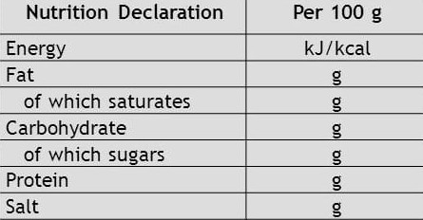


Действия за стимулиране прехода към здравословно хранене и устойчиво потребление на храни
Набелязване на най-добрите начини за определяне на минимални задължителни критерии за обществени поръчки на устойчиво произведени храни (2021)
Преглед на схемата на ЕС за училищата: прехвърляне на акцента върху устойчиво произведени храни (2023)
Преглед на програмата на ЕС за промоция за селскостопански продукти и храни (за насърчаване устойчивото производство и потребление) (2020)
Предложение за ДДС (обект на обсъждане в Съвета): да позволи по-целенасочено използване на ставките (напр. за подкрепя биологични плодове и зеленчуци)
Предложение за хармонизирано хранително етикетиране на лицевата страна на опаковката за предоставяне възможност на потребителите да правят осъзнат избор на здравословни храни(2022)
Предложение за изискване за посочване на произхода за определени продукти (2022)
Предложение за уредба за етикетиране на храни, произведени по устойчив начин за предоставяне на възможност на потребителите за избор на такива (2024)
Хранене - здраве
Околна среда
социална

Slide 12



Действия за намаляване загубата и разхищението на храни
Ангажираност за постигне целите на ООН (UN SDG) за намаляване до 2030 г. наполовина на хранителните отпадъци на ниво търговия на дребно и потребители и намаляване загубите на храна по веригите за производство и доставка на храни.
БЕЗОПАСНОСТ КАЧЕСТВО
Ревизия на правилата за означаване на срока на минимална трайност - датите за „използвай преди/до“ и „най-добър до“ (2022)
Предложение за цели на ЕС за намаляване разхищението на храни (2023)

Slide 13

Възможност за преход: научни изследвания, иновации и инвестиции
Хоризонт 2020: допълнително за приоритети по Зеления пакт на обща ст-т 1 млрд. EUR (2020)
Хоризонт Европа: 10 млрд. EUR в R&I свързани с храни, биоикономика, природни ресурси, селско стопанство, рибарство, аквакултури и околна среда
Партньорство за продоволствените системи за R&I (ДЧ и участници в системите)
Европейско партньорство за иновации (EIP-Agri)
Европейският фонд за регионално развитие и Европейският земеделски фонд за развитие на селските райони (ЕЗФРСР)
Високоскоростен широколентов интернет – в селските райони 100% достъп до (2025)
Намаляване на рисковете и улесняване на инвестициите
(гаранции от бюджета на фонда InvestEU, обновена стратегия за финансиране за устойчиво развитие)

Slide 14

Възможност за преход – съвети, знания & данни
Консултантски услуги, обмен на да данни, знания и умения
Държавите-членки ще трябва да увеличат подкрепата за обективни, съобразени с индивидуалните потребности консултантски услуги, насочени към устойчиво управление на земеделските стопанства
Разработване на Мрежа за данни за устойчивостта на стопанствата:
Позволяваща на операторите на първично производство да мониторират икономическите, екологичните и климатичните показатели
Подкрепа на МСП за преработка на храни, на малките търговци и оператори на услуги в сектора на храненето с пригодени към нуждите им решения за насърчаване на нови умения и бизнес модели

Slide 15

Насърчаване на глобалния преход
Международно сътрудничество в подкрепа прехода на развиващите се страни към устойчиви продоволствени системи;
Включване на амбициозни раздели за устойчивост, вкл. за храните, във всички двустранни търговски споразумения на ЕС;
Работа чрез международните стандартизационни органи (Codex и т.н. ) и промотиране на устойчиви продоволствени системи в международни форуми и събития (Срещата на върха на ООН по въпросите на продоволствените системи през 2021);
Отчитане на аспектите на околната среда при извършване на преглед за допустимост на вноса (критерии за изключване) за вещества/пестициди, които вече не са одобрени в ЕС;
Промотиране на подходящи схеми за етикетиране – за поетапно осигуряване, че внасяните в ЕС храни са произведени по устойчив начин.

Slide 16
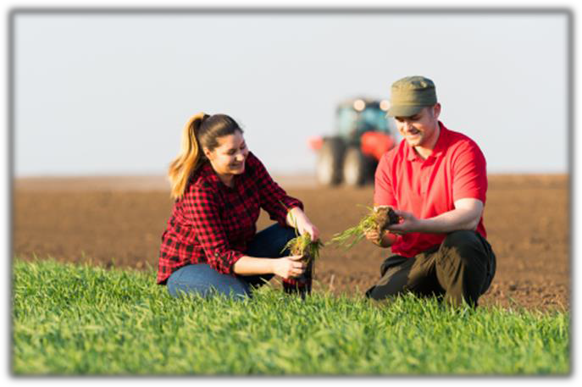
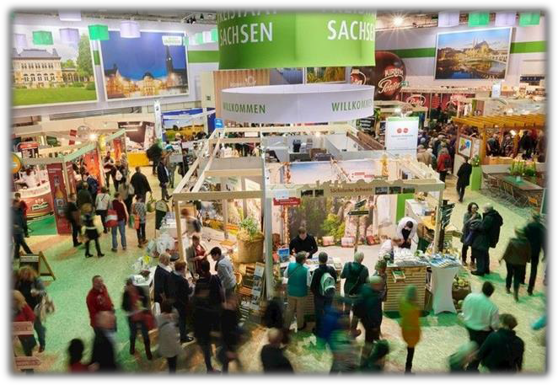


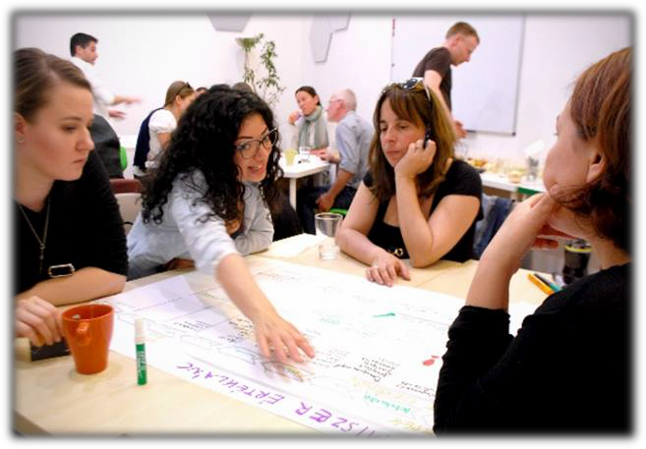
Преходът изисква колективен подход
Фермери, рибари и производители на аквакултури;
Суровинна индустрия,
Консултантски услуги
ХВП, преработватели, търговци, услуги в сектор хранене и хотелиерство
Доставчици на изследвания & иновации; Финанси
Граждани, НПО, социални партньори, възпитатели, местни, регионални, национални власти

